Slide 1
CLB VẬT LÝ TRƯỜNG
THPT NAM TRỰC - NAM ĐỊNH
VẬT LÍ 12
BÀI 34: SƠ LƯỢC VỀ LAZE
Thầy giáo: Đoàn văn Doanh
Trường THPT Nam Trực – Nam Định
Email: qkkich@gmail.com
Phone: 0981.120681

Slide 2
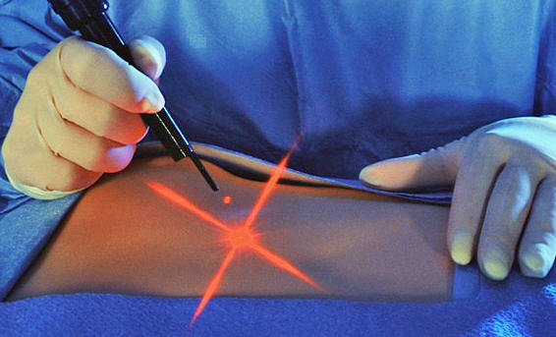
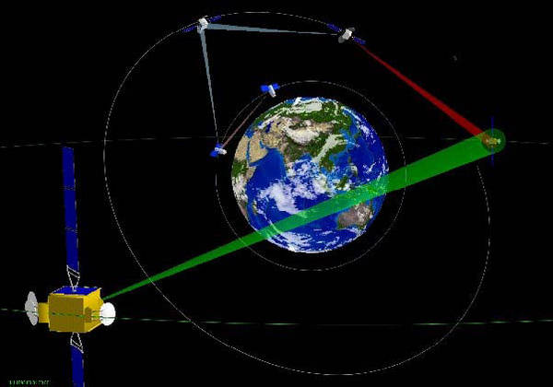
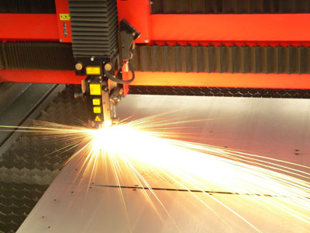
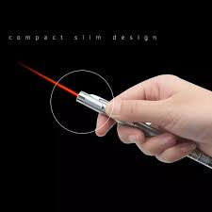

Slide 3
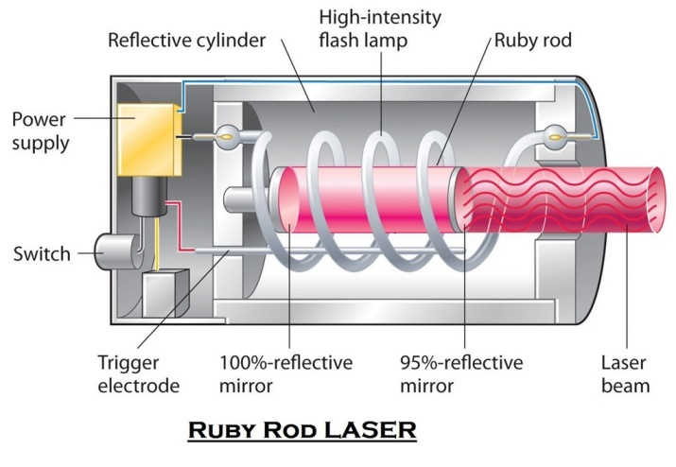
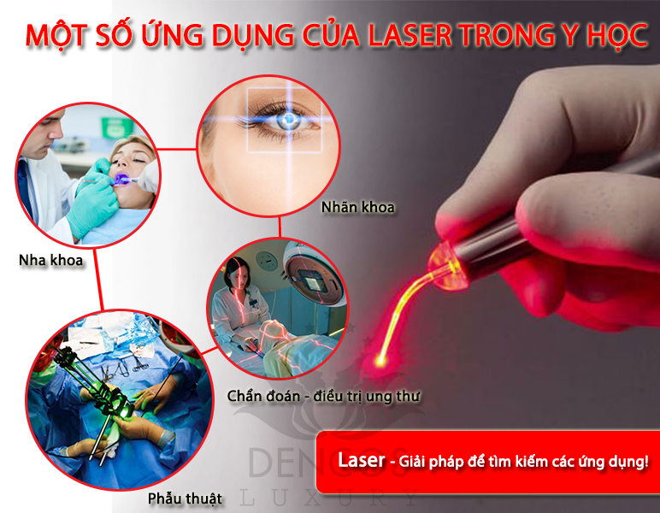
Bài 34
SƠ LƯỢC VỀ LAZE
I. Cấu tạo
và hoạt động của Laze
II. Một vài
ứng dụng của Laze

Slide 4
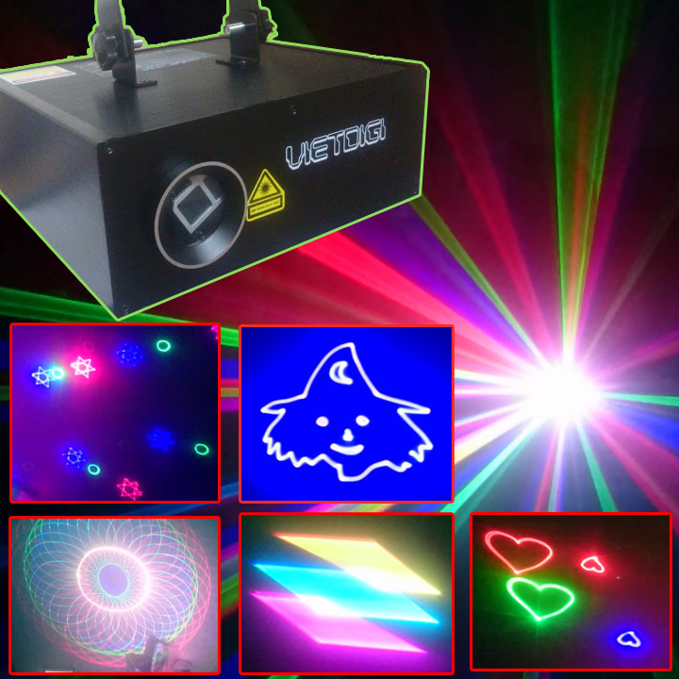
1. Laze là gì?
I. Cấu tạo và hoạt động của laze
Laze là máy khuếch đại ánh sáng bằng sự phát xạ cảm ứng.
Laze là một nguồn phát ra một chùm sáng có cường độ lớn dựa trên việc ứng dụng hiện tượng phát xạ cảm ứng
Laser
Light Amplifier by Stimulated Emision of Radiation

Slide 5
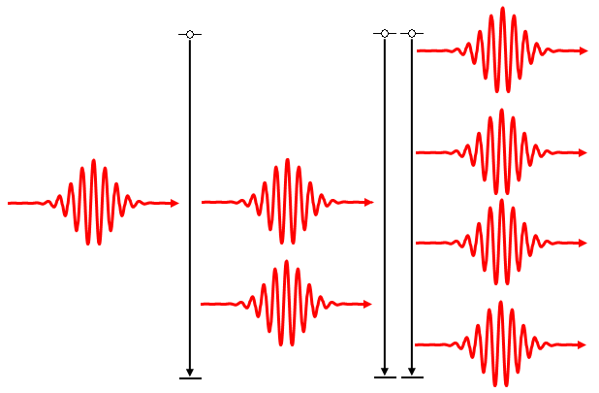
2. Sự phát xạ cảm ứng (Đọc thêm )
Nếu một nguyên tử đang ở trong trạng thái kích thích, sẵn sàng phát ra một phôtôn có năng lượng ε = hf, bắt gặp một phôtôn có năng lượng ε’ đúng bằng hf, bay lướt qua nó, thì lập tức nguyên tử này cũng phát ra phôtôn ε. Phôtôn ε có cùng năng lượng và bay cùng phương với phôtôn ε’. Ngoài ra, sóng điện từ ứng với phôtôn ε hoàn toàn cùng pha với sóng điện từ ứng với phôtôn ε’

Slide 6
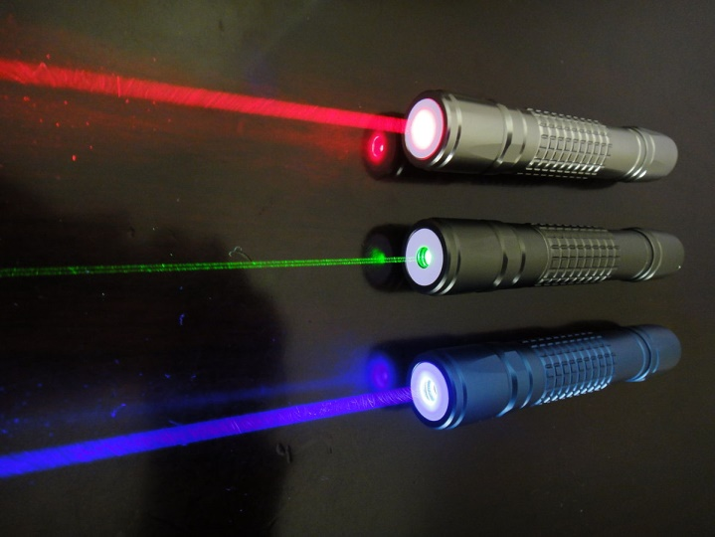
3. Đặc điểm của tia laze
- Có tính đơn sắc.
- Có tính định hướng

Slide 7
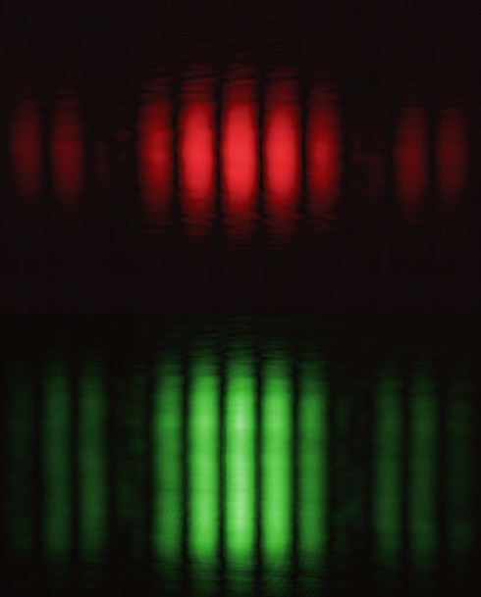
3. Đặc điểm của tia laze
- Có tính đơn sắc.
- Có tính định hướng
- Có tính kết hợp cao

Slide 8
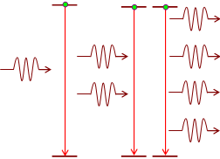
3. Đặc điểm của tia laze
- Có tính đơn sắc.
- Có tính định hướng
- Có tính kết hợp cao
- Có cường độ lớn

Slide 9
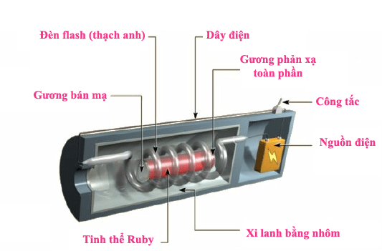
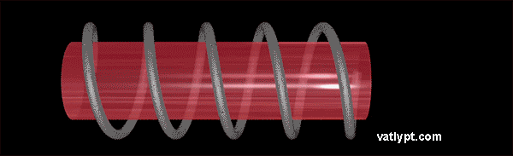
3. Cấu tạo của laze (đọc thêm)
Người ta đã chế tạo laser rắn, laser khí và laser bán dẫn
Laze Rubi

Slide 10
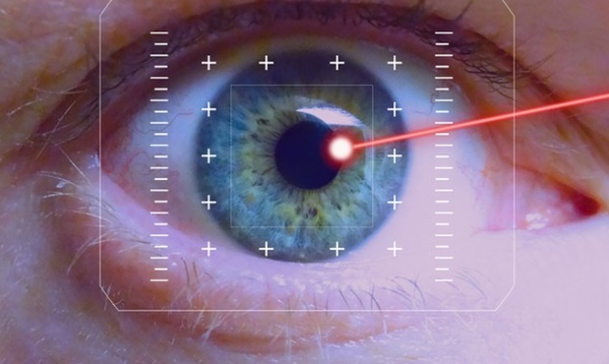

II. Một vài ứng dụng của laze
Trong y học:
Dùng như một dao mổ trong phẫu thuật mắt, mạch máu….
Chữa một số bệnh ngoài da

Slide 11
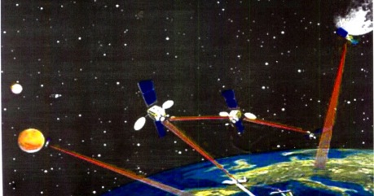
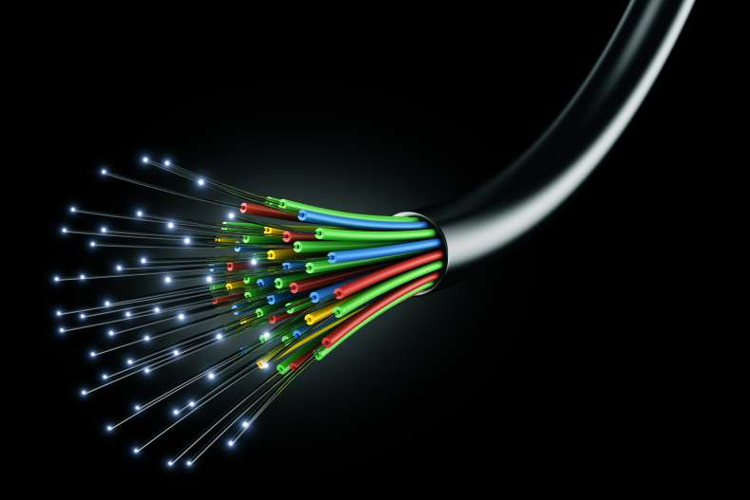
II. Một vài ứng dụng của laze
Trong thông tin liên lạc:
Dùng trong thông tin vô tuyến( Vô tuyến định vị, liên lạc vệ tinh, điều khiển tầu vũ trụ)
Truyền tin bằng cáp quang

Slide 12
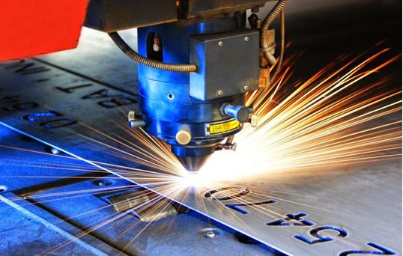
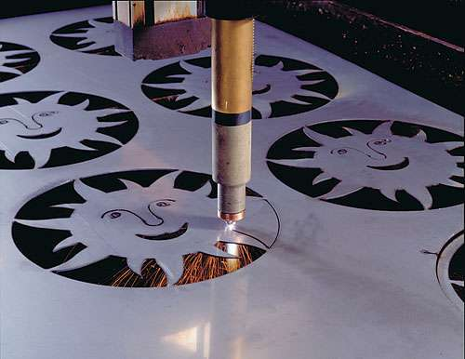
II. Một vài ứng dụng của laze
Trong công nghiệp: Cắt khoan, tôi trên các vật liệu như kim loại, compôzít…

Slide 13
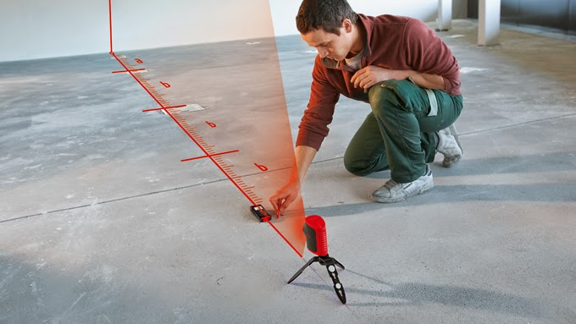
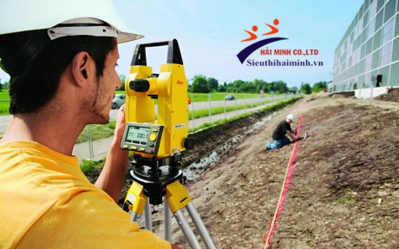
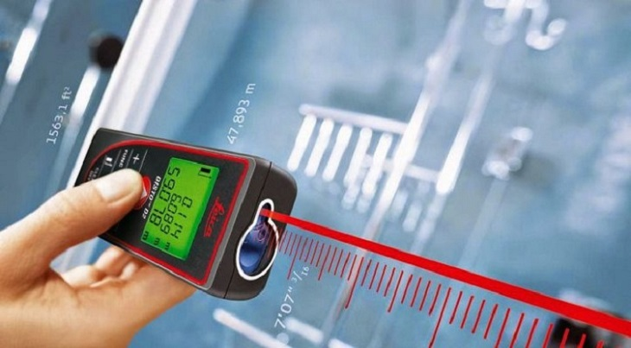
II. Một vài ứng dụng của laze
Trong trắc địa: Dùng trong đo khoảng cách, tam giác đạc, ngắm thẳng.

Slide 14

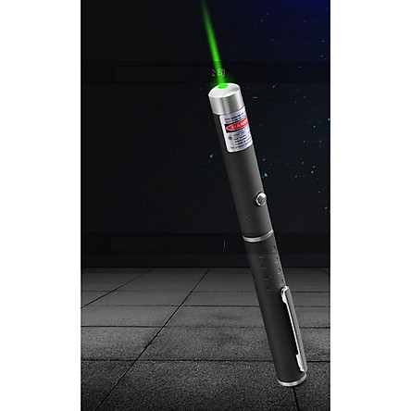
II. Một vài ứng dụng của laze
Ngoài ra:
Dùng trong các đầu đọc đĩa CD
Bút chỉ bảng

Slide 15
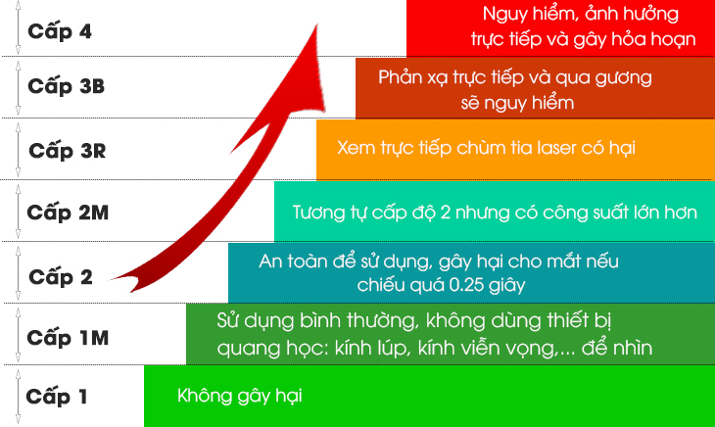
TÁC HẠI CỦA TIA LAZE
Vậy laze có tác hại gì không?
Đèn laser có thể gây hỏng mắt
Có thể làm cháy, nổ ?

Slide 16
Vận dụng
Câu 1: Trích đề thi THPTQG 2014
Chùm ánh sánglaze không được ứng dụng
A. trong truyền tin bằng cáp quang.
B. làm dao mổ trong y học .
C. làm nguồn phát siêu âm.
D. trong đầu đọc đĩa CD.

Slide 17
Vận dụng
Câu 2- Trích đề thi THPTQG 2018: Khi nói về tia laze, phát biểu nào sau đây sai?
A. Tia laze là ánh sáng trắng.
B. Tia laze có tính định hướng cao.
C. Tia laze có tính kết hợp cao.
D. Tia laze có cường độ lớn.

Slide 18
Vận dụng
Câu 3- Trích đề thi THPTQG 2019: Tia laze được dùng:
A. Để tìm khuyết tật bên trong các vật đúc kim loại.
B. Như một dao mổ trong phẫu thuật mắt
C. Trong chiếu điện, chụp điện.
D. Để kiểm tra hành lý của khách đi máy bay.

Slide 19
CỦNG CỐ. DẶN DÒ

